Slide 1
Udržitelnost potravin na talíři
Třída GK2.A

Slide 2
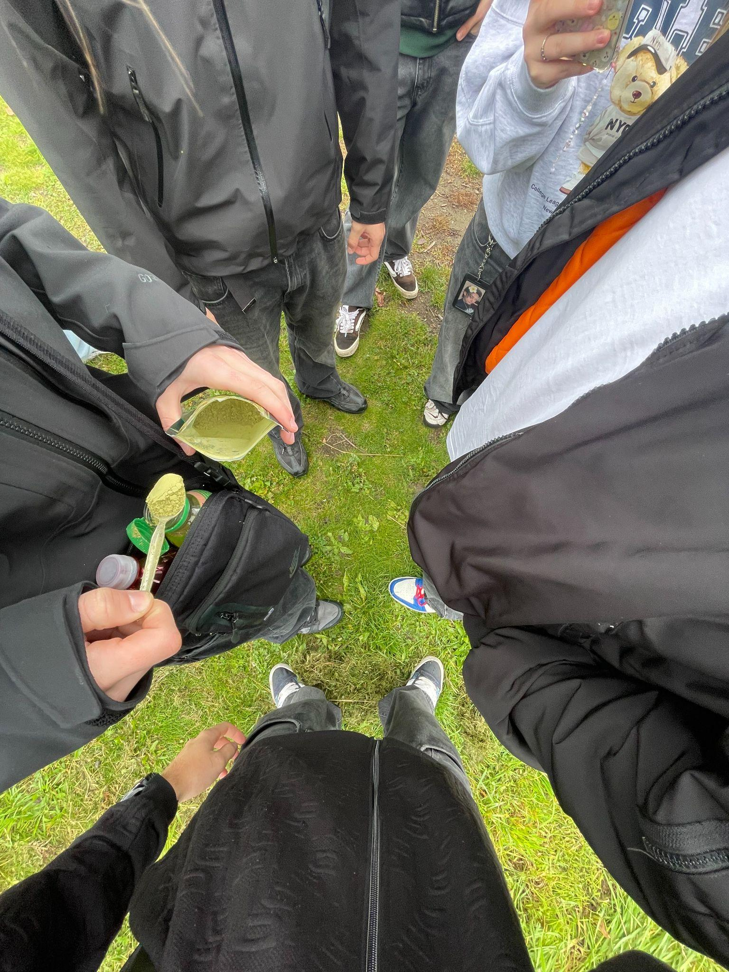
naše třida navštívila celkem 4 místa:
Metro Farm
Bistro Karel
MetroPole Jinonice
Prokopská farma
velmi jsme si to užili a dozvěděli jsme se spustu nových věcí
bylo to velmi poučné a zajímavé

Slide 3
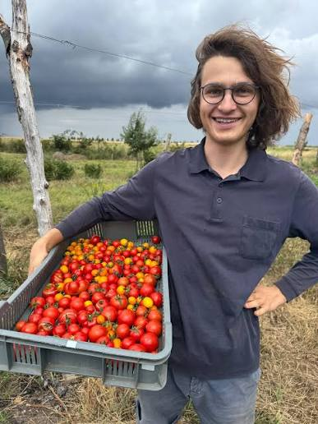
Co jsme se dozvěděli
Možnost vidět, jak roste zelenina
Jak kompostovat bioodpad z kuchyně
Kdy a jak se sklízí zelenina
Zjistit zda je daná rostlina čerstvá
Zjistit, proč jsou lokální potraviny lepší než ostatní
Jak funguje spolupráce mezi farmou a gastroprovozem
Proč je důležitá spolupráce s místními farmáři při výběru surovin
Jak funguje distribuce potravin do gastropodniků a proč jsou lokální suroviny výhodnější

Slide 4
Hodnoty
Zdraví: kvalitní a poctivé potraviny.
Ekologie: šetrnost k přírodě a půdě
Spravedlnost: férové podmínky.
Péče: odpovědnost ke zvířatům i krajině

Slide 5
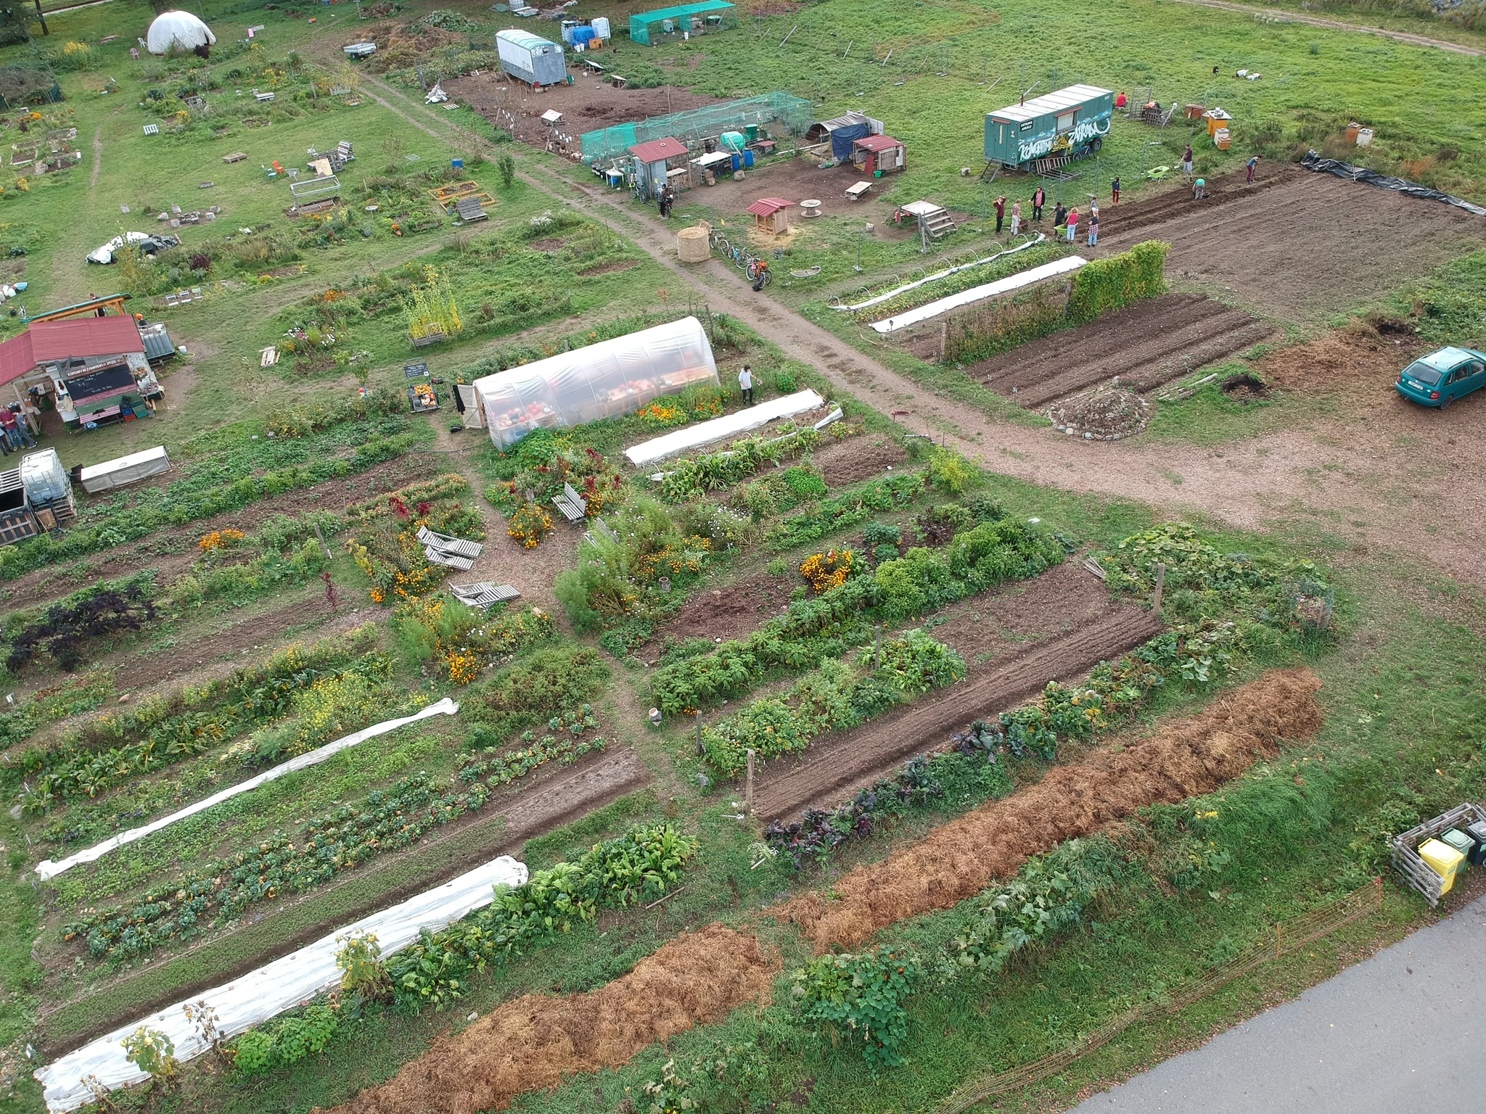
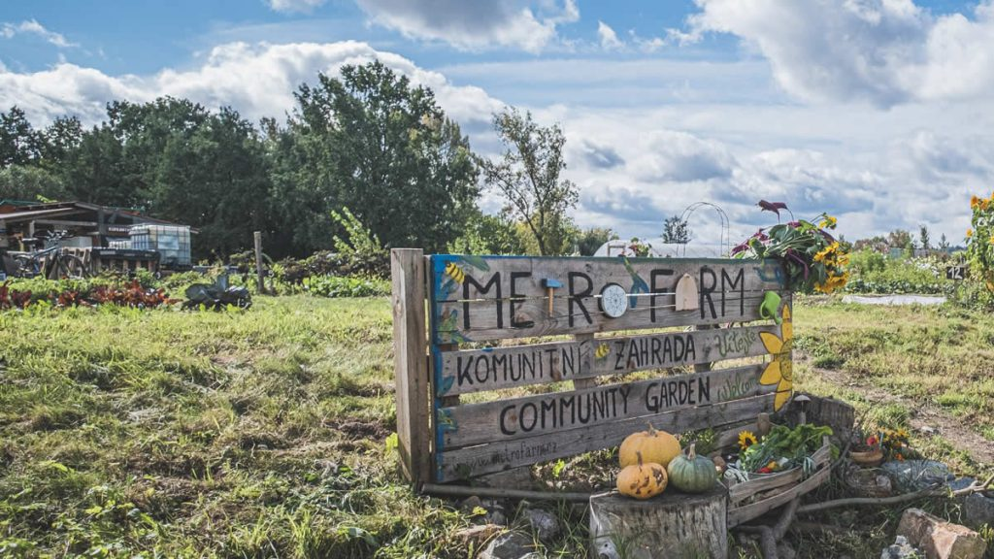
Metro farm
Kompostování
Skleníky
Sběr zeleniny
Využití v restauracích
Chov koz

Slide 6
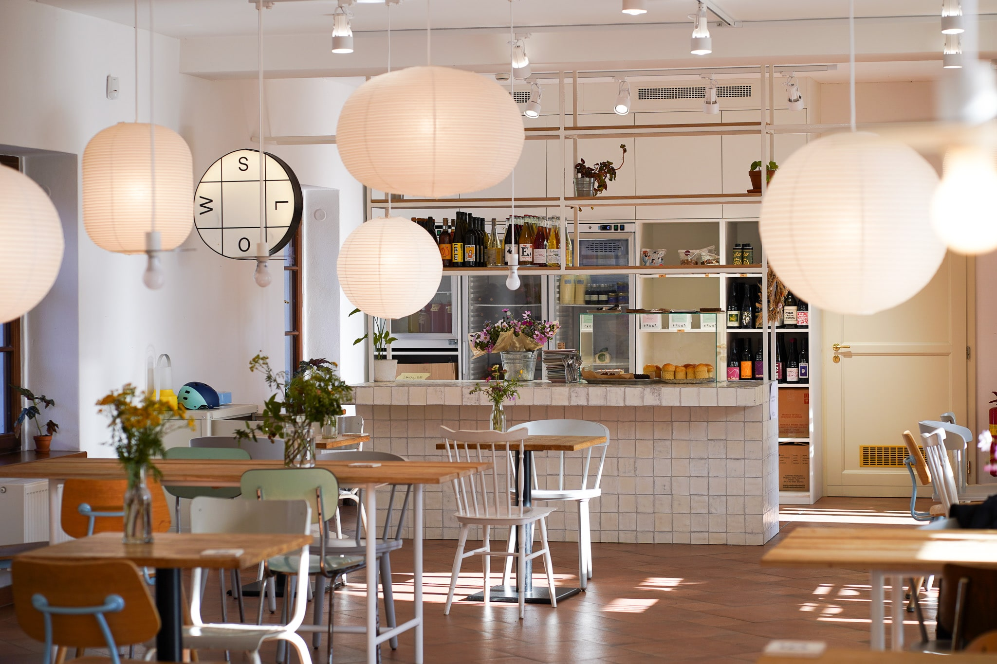
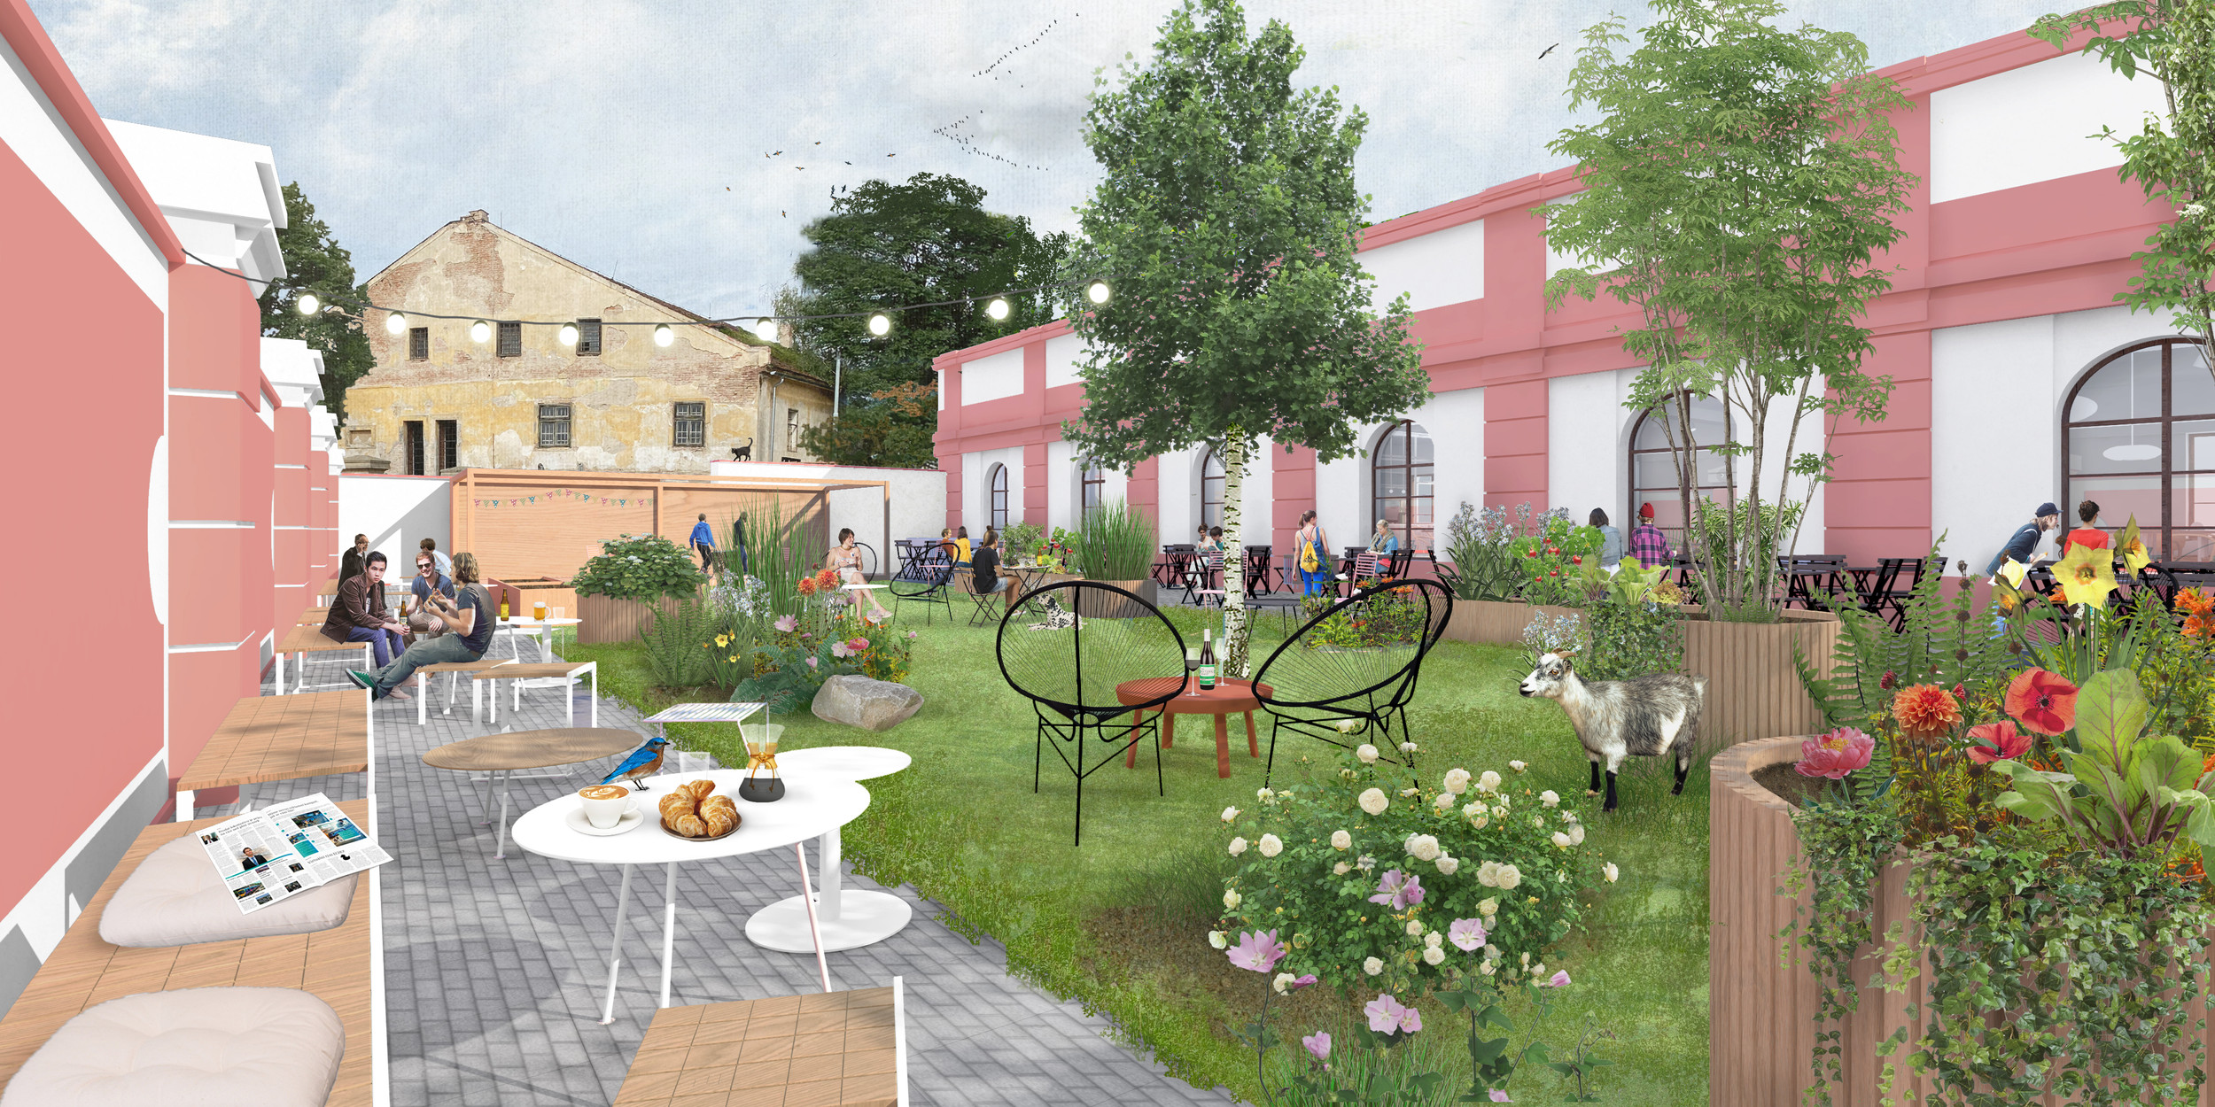
Bistro Karel
Možnost ptát se zakladatelů
Vaření bez zbytečného plýtvání
Různé kombinace chutí
Zpracování zeleniny (nakládání)
Ochutnávání
Pěkné prostředí

Slide 7
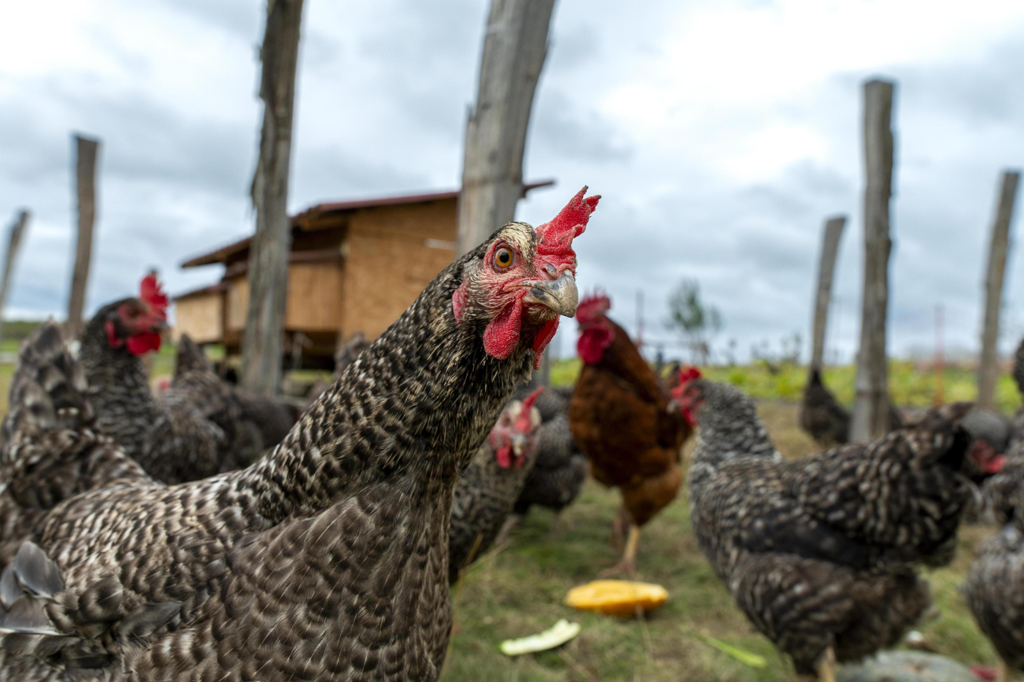
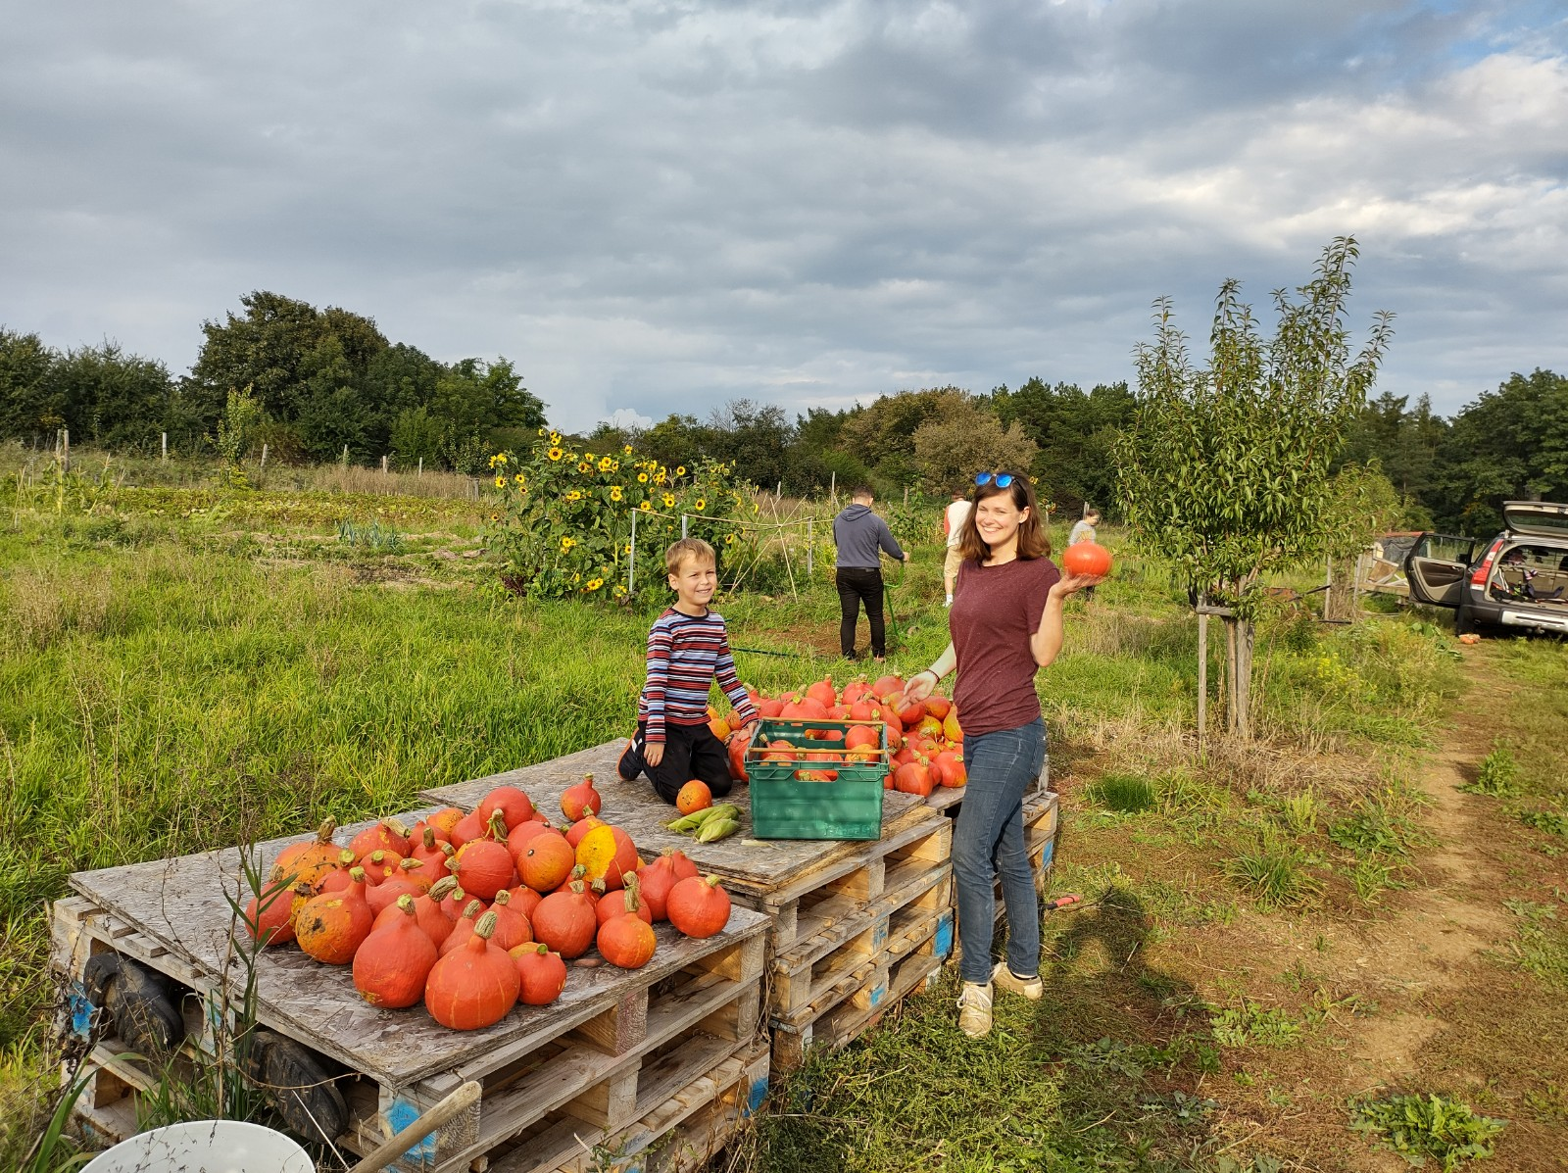
MetroPole Jinonice
Odběry zeleniny
Ochutnávání zeleniny a bylinek
Chov slepic
Zazimování záhonků

Slide 8
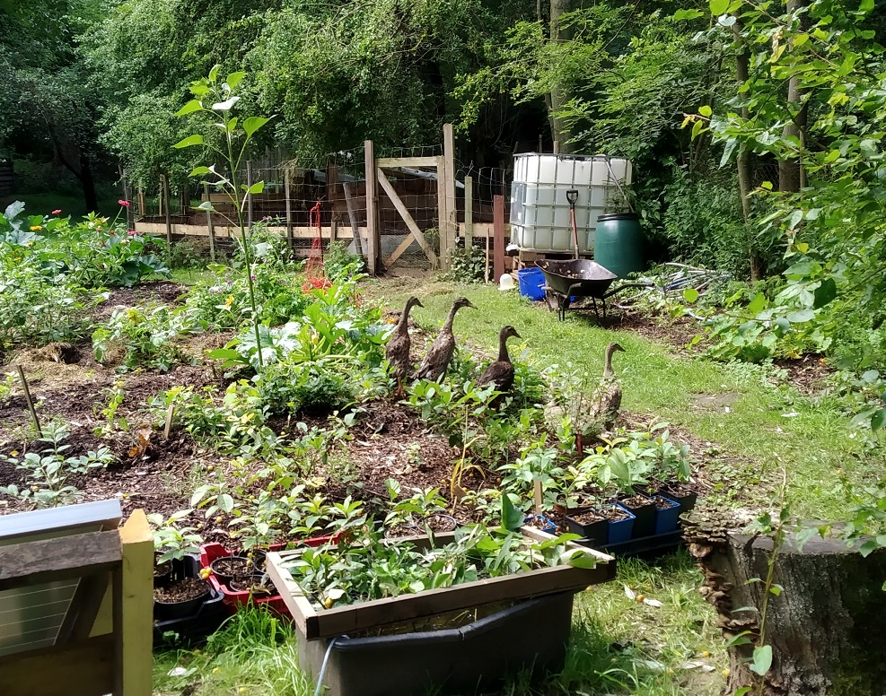
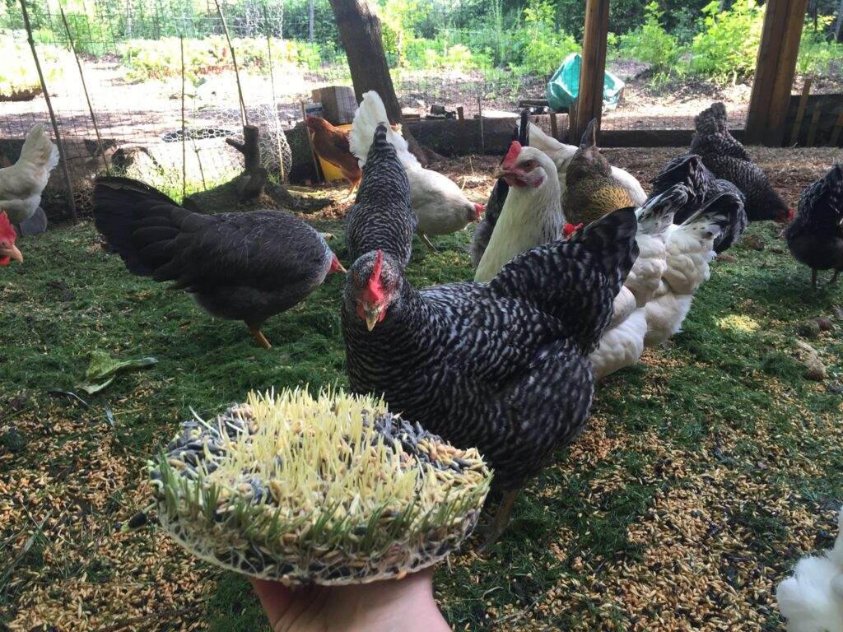
Prokopská farma
Chov slepic
Přizpůsobení rostlin v daném prostředí
Pomůcky k udržování záhonků
Ochutnávání ovoce a zeleniny

Slide 9
Závěr
Shrnutí exkurzí

Slide 10
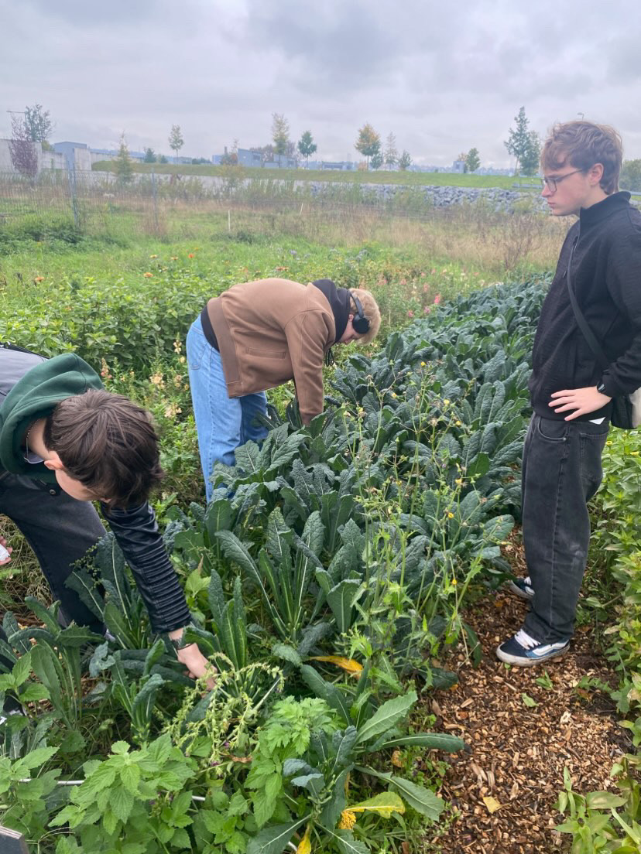
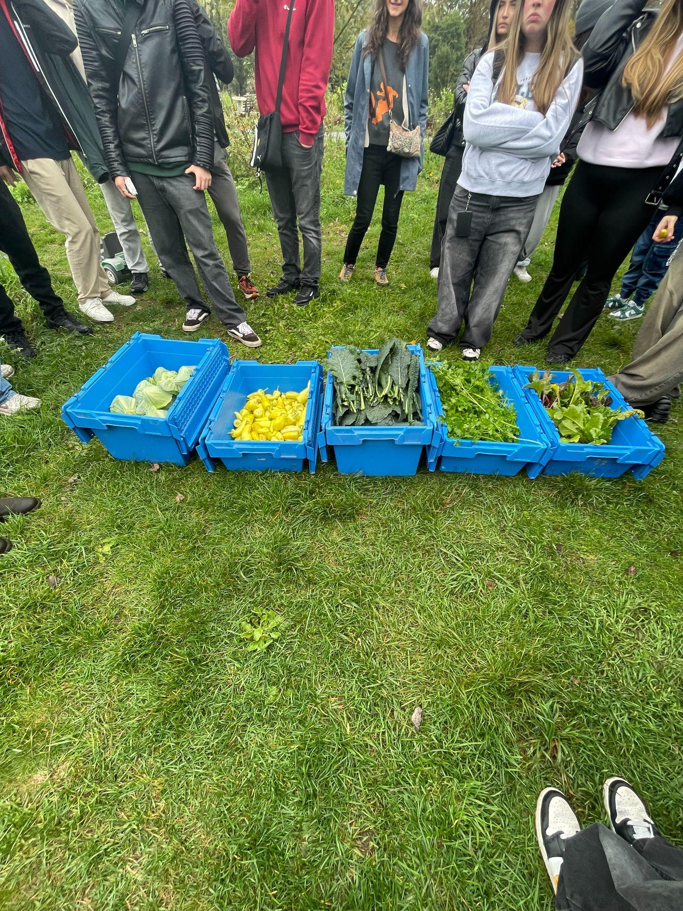
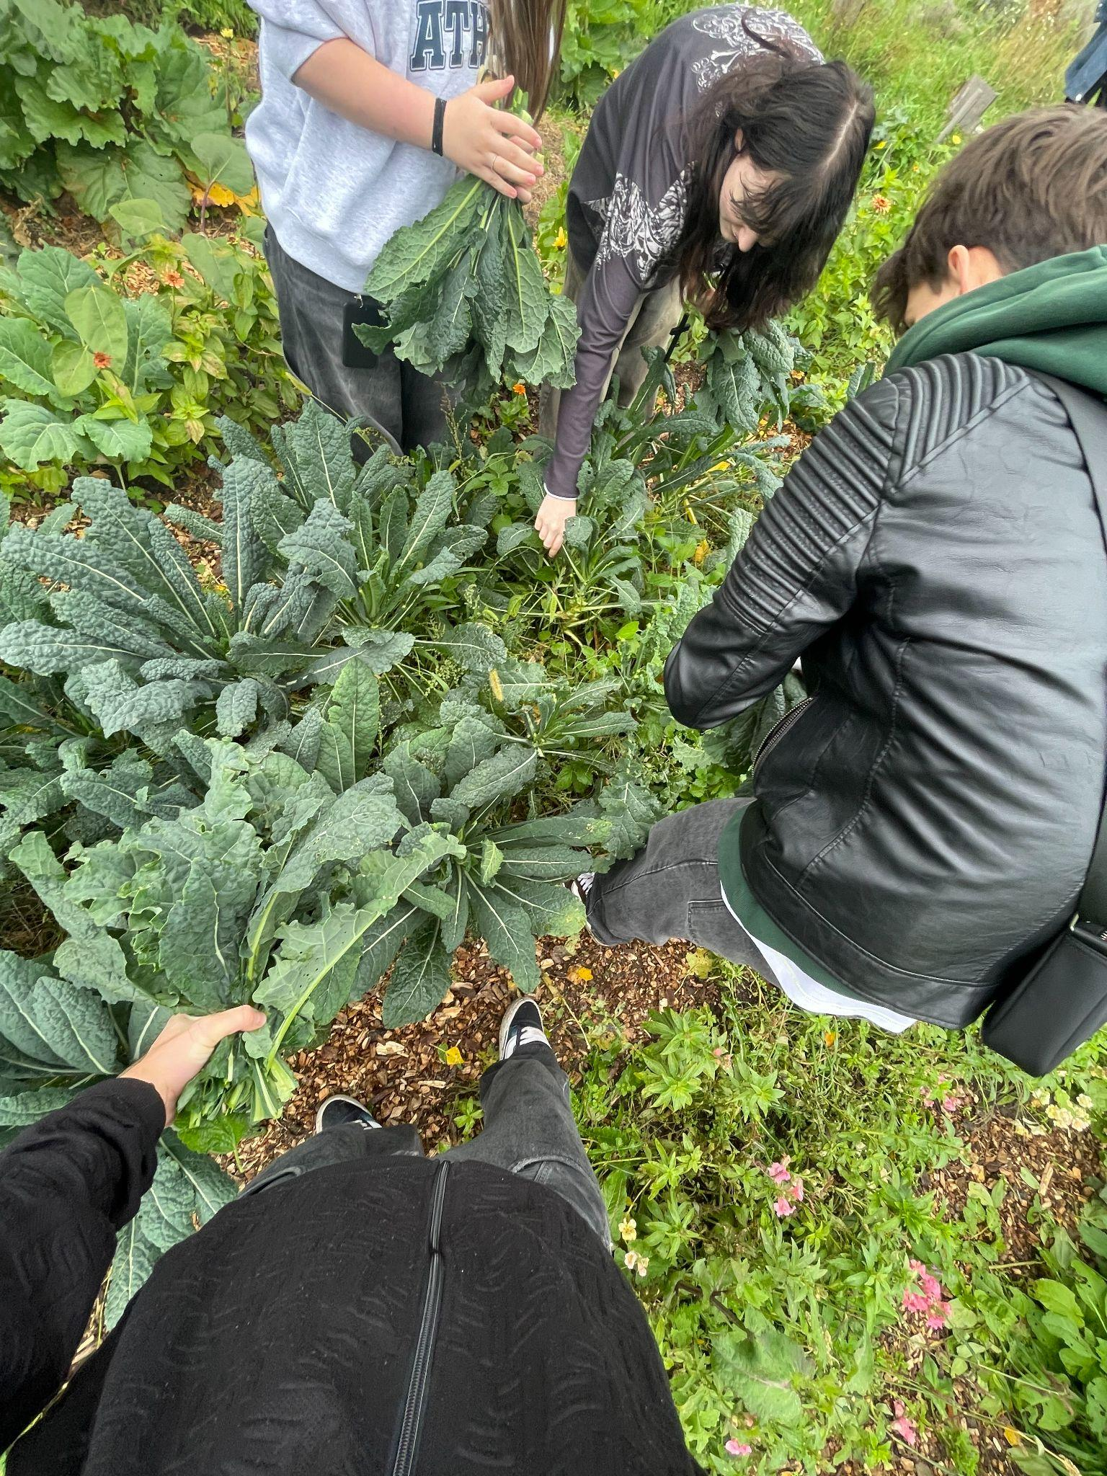
Shrnutí Bistro Karel, MetroFarm
V bistru Karel jsme ochutnali například kávovou majonézu, byla moc dobrá
Na farmě MetroFarm jsme si vyzkoušeli sklízet zeleninu

Slide 11
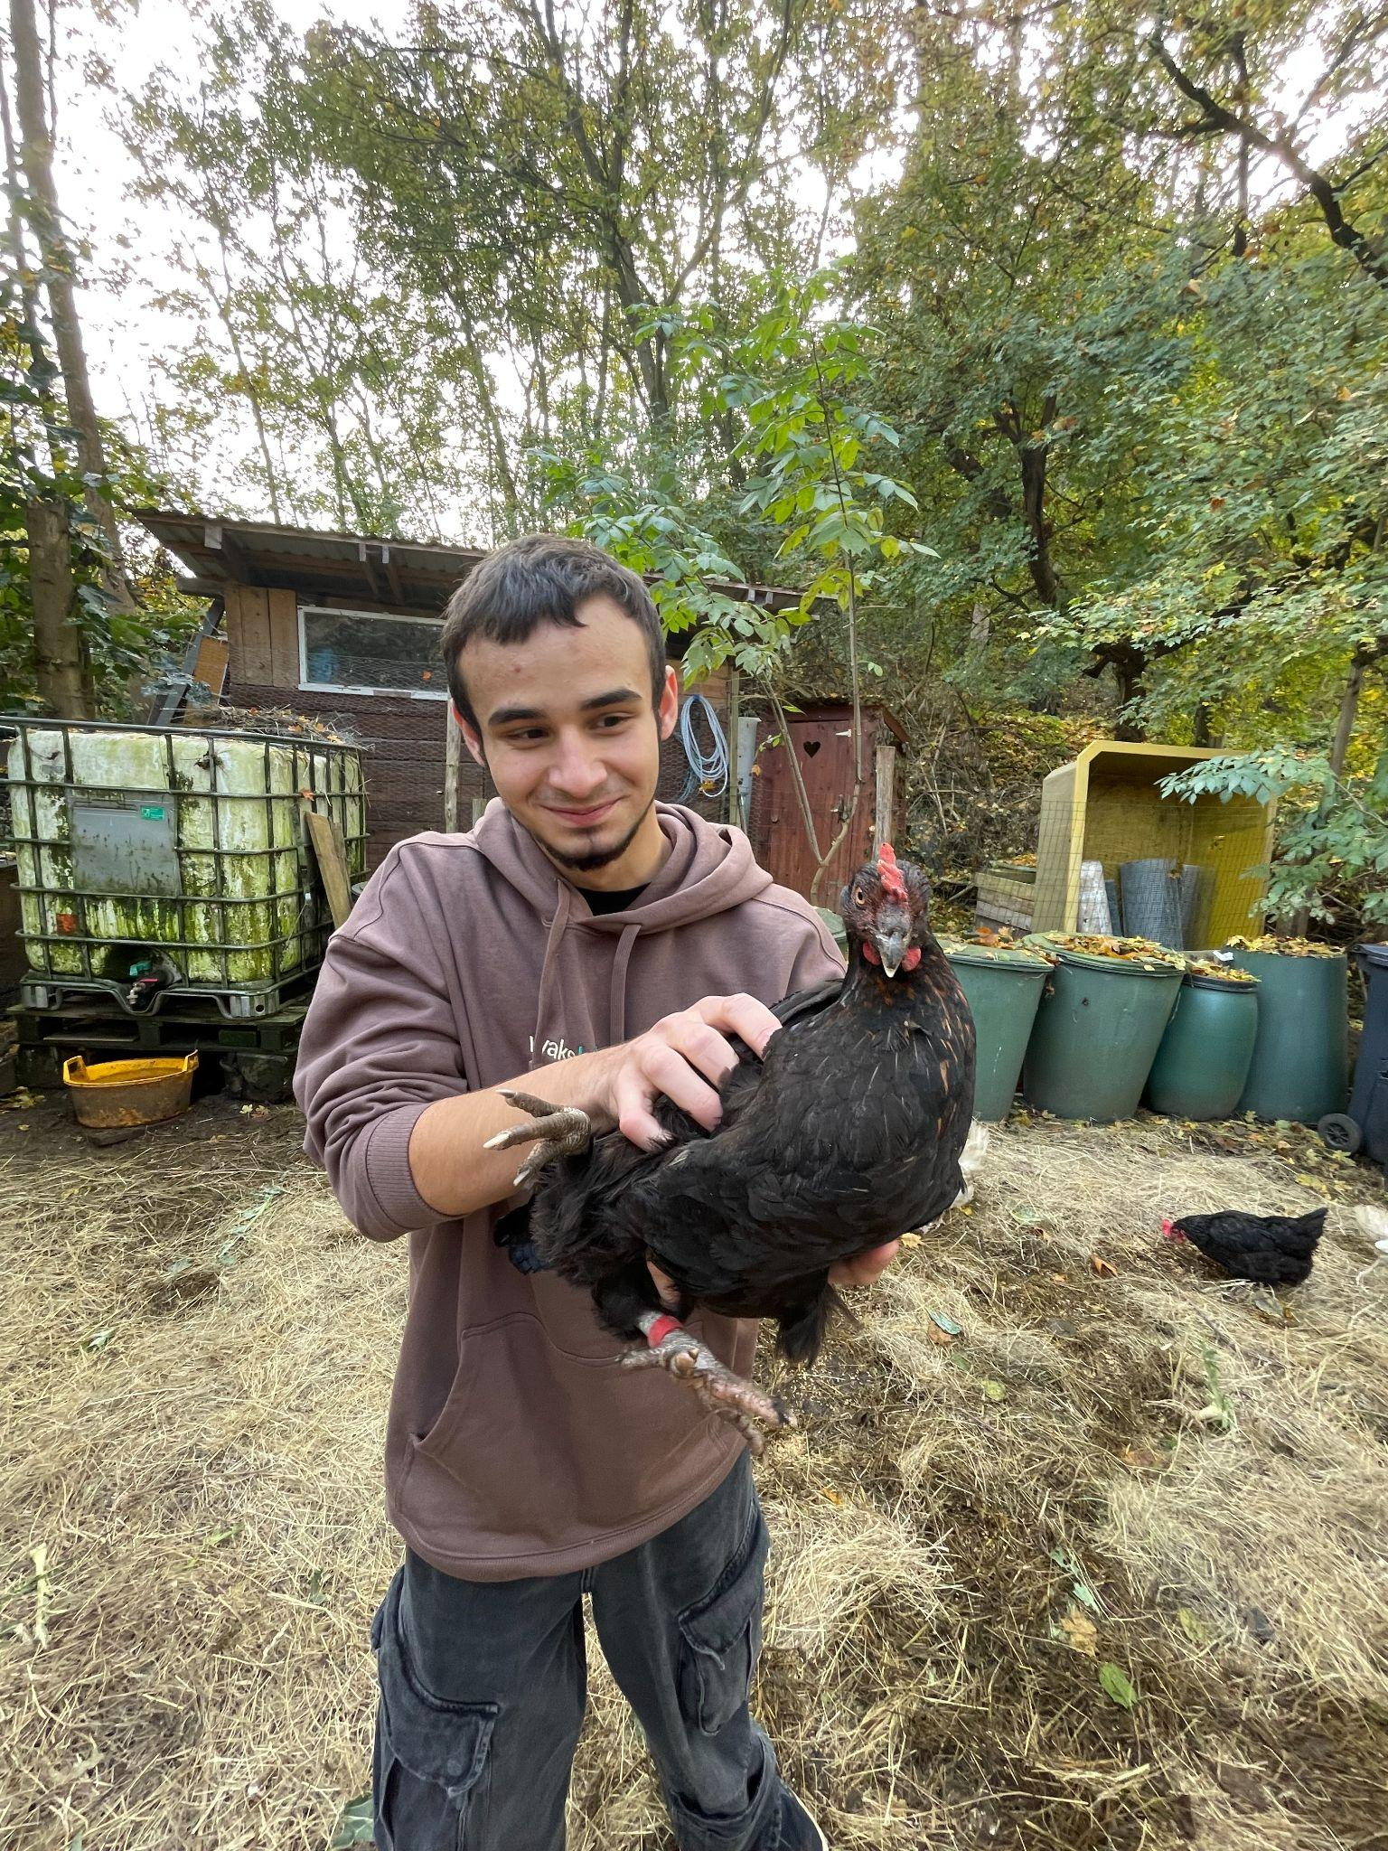
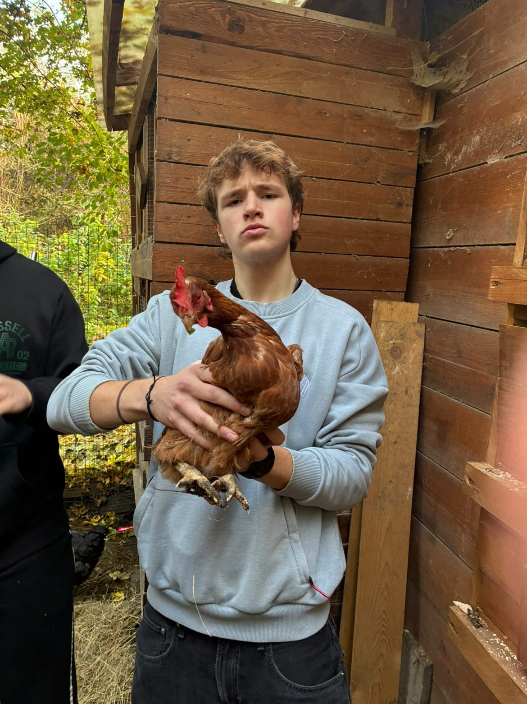
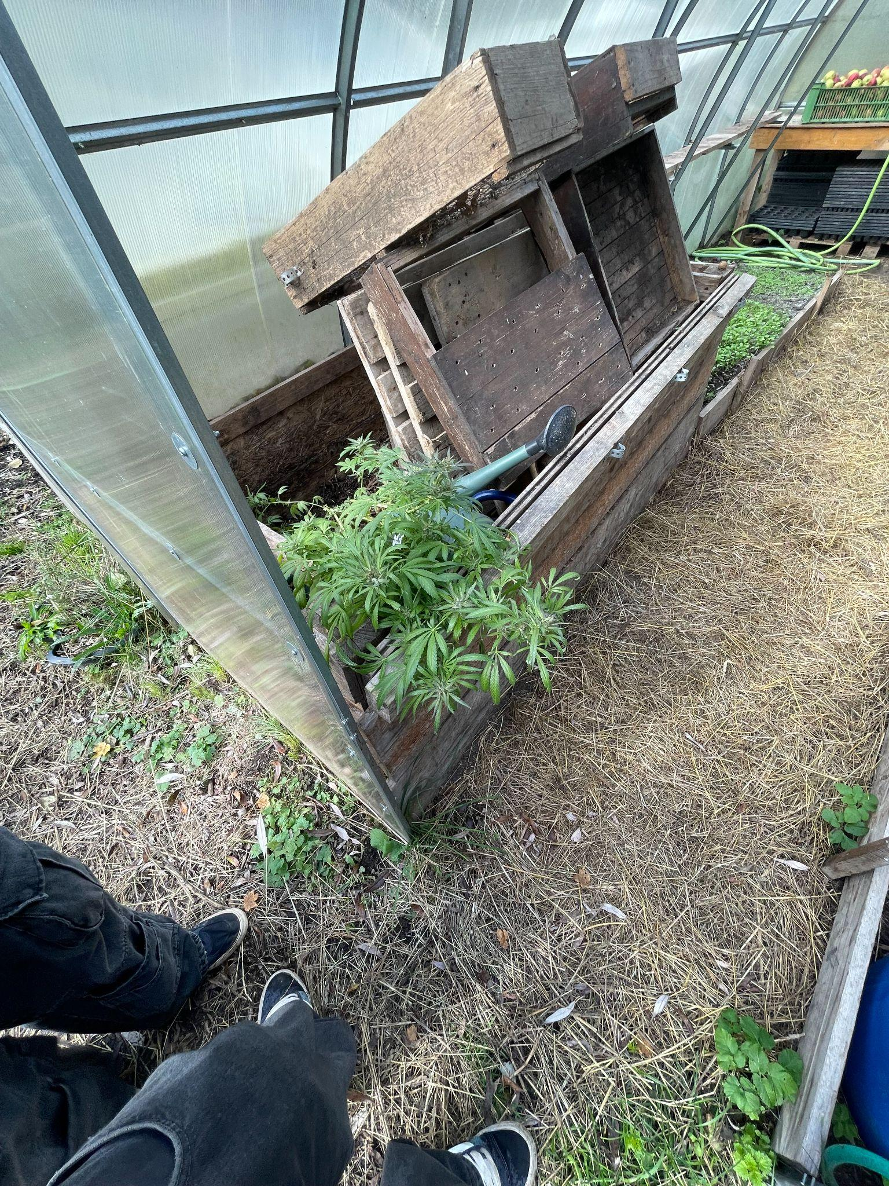
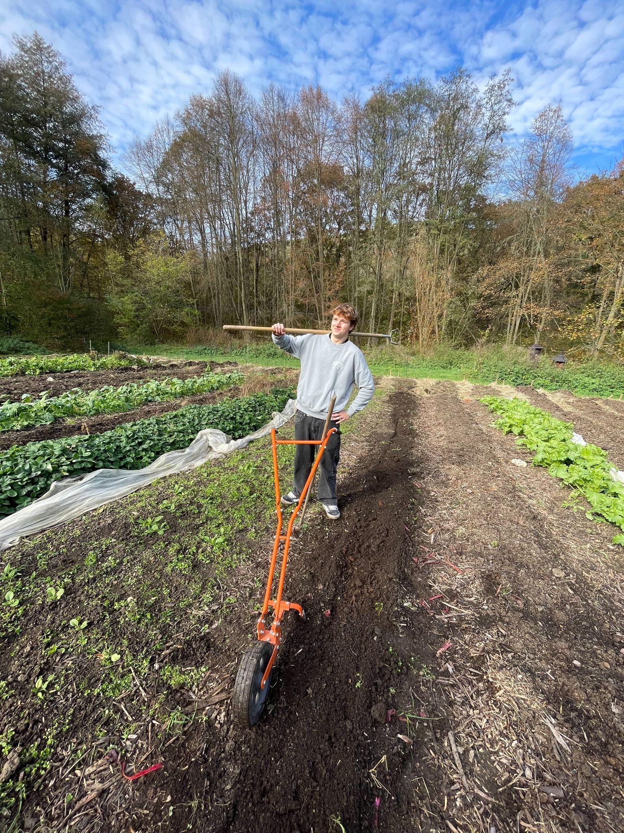
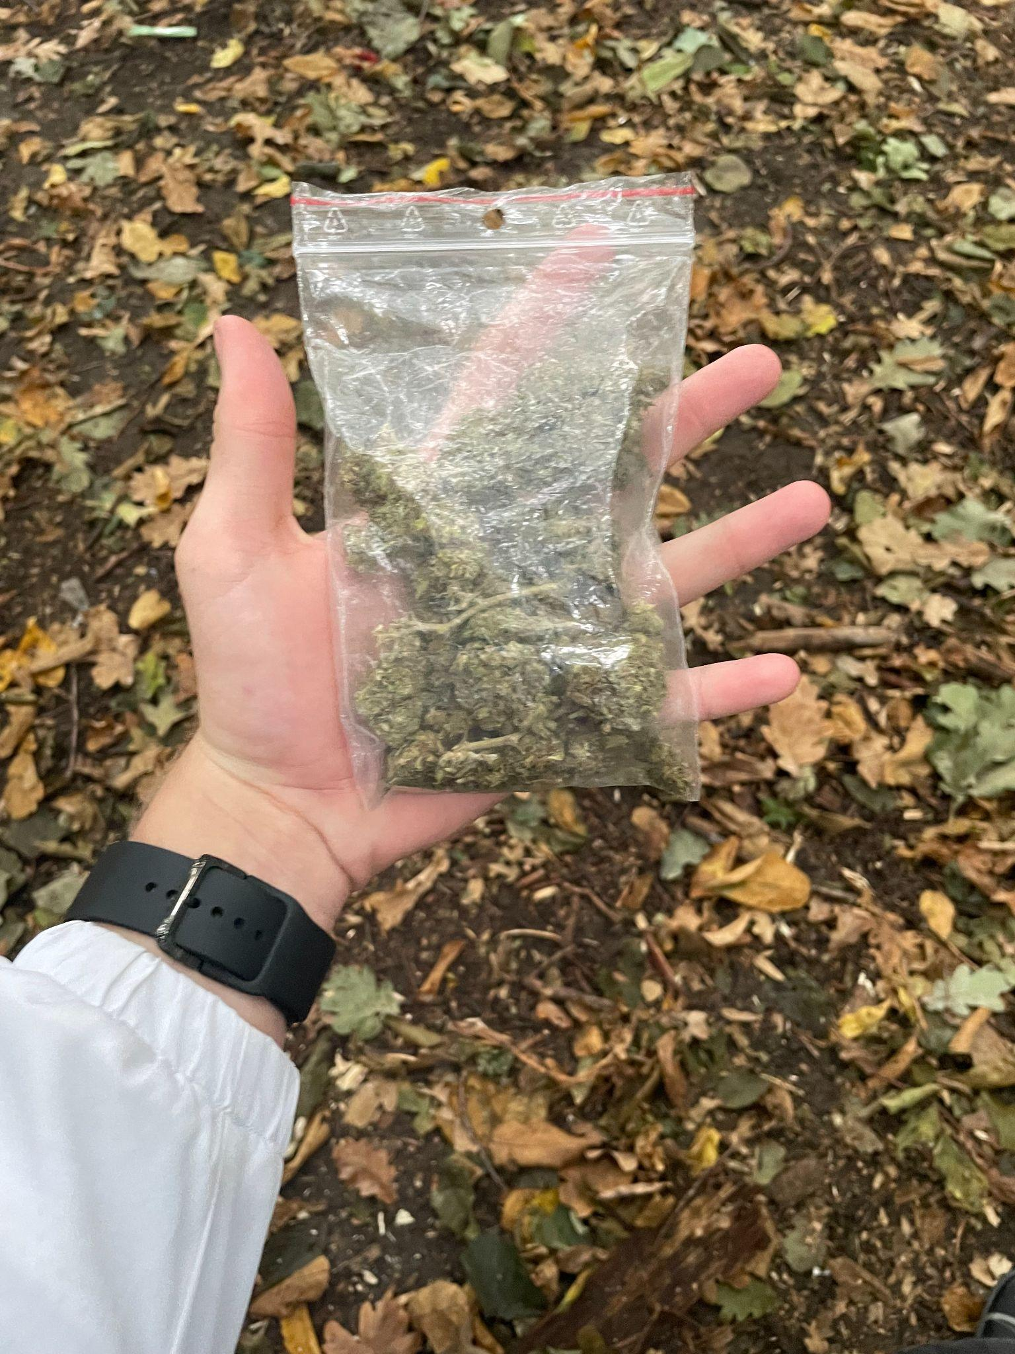
MetroPole Jinonice a Prokopská farma
Druhé dvě farmy byli celkově jiné než první dvě
chytali jsme slepice a orali pole
celkově jsme si to moc užili

Slide 12
Závěr
kdybych měl vypíchnout pár zajímavých věcí, tak určitě mezi ně zařadím:
orání pole
chytání slepic
ochutnávka v bistru

